Slide 1

第2章 半导体材料
一、晶体结构
二、晶面与晶向
三、晶体中的缺陷和杂质
四、单晶硅的制备
五、晶圆加工

Slide 2
晶体结构
晶体可分为单晶和多晶，若在整块材料中，原子都是规则的、周期性的重复排列的，一种结构贯穿整体，这样的晶体称为单晶，如石英单晶，硅单晶，岩盐单晶等。多晶是由大量微小的单晶随机堆砌成的整块材料。实际的晶体绝大部分是多晶，如各种金属材料和电子陶瓷材料。由于多晶中各晶粒排列的相对取 向各不相同，其宏观性质往往表现为各
向同性，外形也不具有规则性。

Slide 3
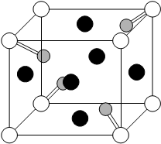
半导体材料硅、锗等都属金刚石结构。金刚石结构可以看成是沿体对角线相互错开四分之一对角线长度的面心立方
元胞套构而成的。

Slide 4
晶面与晶向
晶体具有各向异性的特征，在研究晶体的物理特征时，通常必须标明是位于什么方位的面上或沿晶体的什么方向，为此引入晶面与晶向的概念。为了便于确定和区别晶体中不同方位的晶向和晶面，国际上通用密勒指数来统一标定晶向指数与晶面指数。
1.晶向指数：
以晶胞的某一阵点O为原点，过原点O设定坐标轴X、Y、Z，以晶胞点阵矢量的长度作为坐标轴的长度单位；过
原点O作一平行于待定晶向的直线，在该直线上

Slide 5
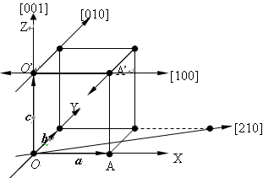
选取距原点O最近的一个阵点，确定此点的3个坐标值；将这3个坐标值化为最小整数u，v，w，加以方括号。[u v w]即为待定晶向的晶向指数。
晶向指数代表所有相互平行、方向一致的晶向。

Slide 6
2.晶面指数
在点阵中设定参考坐标系，设置方法与确定晶向指数时相同；选出晶面族中不经过原点的晶面，确定该晶面在各坐标轴上的截距；取各截距的倒数；将三倒数化为互质的整数比，并加上圆括号，即表示该晶面的指数，记为( h k l )。
当晶面的某一截距为负数时，在相应的指数上部加“-”号。当晶面与某一坐标轴平行时，则认为晶面与该轴的截距
为∞，其倒数为0。

Slide 7
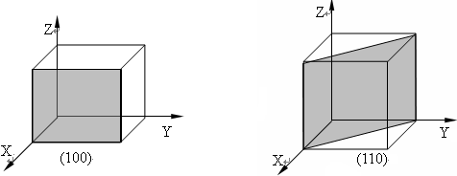
晶面指数所代表的不仅是某一晶面，而是代表所有相互平行的晶面。

Slide 8
晶体中的缺陷
按在空间的几何构型可将缺陷分为点缺陷、线缺陷、面缺陷和体缺陷。
1．点缺陷
点缺陷是以晶体中空位、间隙原子、杂质原子为中心，在一个或几个晶格常数的微观区域内，晶格结构偏离严格周期性而形成的畸变区域。
2．线缺陷
晶体内部偏离周期性点阵结构的一维缺陷为线缺陷。晶
体中最重要的一种线缺陷是位错。

Slide 9
3．面缺陷和体缺陷
对于晶体来讲，还存在面缺陷（层错）和体缺陷（包裹体）等。由于堆积次序发生错乱形成的缺陷叫做堆垛层错，简称层错。层错是一种区域性的缺陷，在层错以外的原子都是有规则排列的，它是一种面缺陷。当掺入晶体中的杂质超过晶体的固溶度时，杂质将在晶体中沉积，形成体缺陷。

Slide 10
晶体中的杂质
实践表明，极微量的杂质和缺陷，能够对半导体材料的物理性质和化学性质产生决定性的影响。
1．施主杂质
向硅中掺入磷，磷原子占据了硅原子的位置，其结果是形成一个正电中心和一个多余的价电子。这种杂质，我们称它为施主杂质或n型杂质。

Slide 11
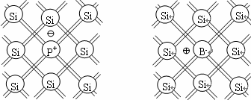
2．受主杂质
向硅中掺如硼，硼原子占据了硅原子的位置，其结果是形成一个负电中心和一个多余的空位。这种杂质，我们称它为受主杂质或p型杂质。

Slide 12
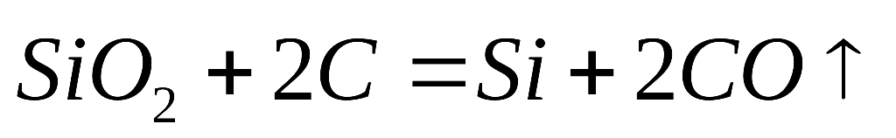


多晶硅的制备
现今，300mm的wafer技术已经成熟，随着直径的增大，其制造难度也相应提高。
高温碳还原
高温氯化
石英石
粗硅
低纯三氯氢硅
高温氢还原
提纯
高纯硅
高纯三氯氢硅

Slide 13
生长单晶硅
目前制备单晶硅的主要方法有柴氏拉晶法（即CZ法）
和悬浮区熔法，85%以上的单晶硅是采用CZ法生长出来的。
1.单晶炉
单晶炉可分为四个部分：炉体、机械传动系统、加热温控系统以及气体传送系统。
炉体包括了炉腔、籽晶轴、石英坩埚、掺杂勺、籽晶罩、观察窗几个部分。炉腔是为了保证炉内温度均匀分布以
及很好的散热；籽晶轴的作用是带动籽晶上下移动和

Slide 14
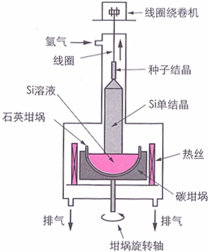
旋转；掺杂勺内放有需要掺
入的杂质；籽晶罩是为了保
护籽晶不受污染。机械传动
系统主要是控制籽晶和坩埚
的运动。为了保证Si溶液不
被氧化，对炉内的真空度要
求很高，一般在5Torr以上，
加入的惰性气体纯度需在
99.9999%以上。

Slide 15
2．生长过程
（1）准备工作
多晶硅的纯度要很高，还要用氢氟酸对其进行抛光达到清洗的目的；籽晶上的缺陷会“遗传”给新生长的晶体，所以在选择籽晶时要注意避开缺陷；籽晶的晶向和所要生长的晶体相同；籽晶要经过清洗；根据待生长晶体的导电类型选择要掺入的杂质；清洗杂质；所有经过清洗的材料用高纯度的去离子水冲洗至中性，然后烘干，以备后用。

Slide 16
（2）装炉
将经过粉碎的多晶硅装入石英坩埚内；把籽晶夹到籽晶轴的夹头上，盖好籽晶罩；将炉内抽为真空并冲入惰性气体；检测炉体的漏气率是否合格。
（3）加热熔硅
真空度符合要求，充满惰性气体就开始加热。一般是用高频线圈或电流加热器来加热的，后者常用于大直径硅棒的拉制。在1420℃的温度下把多晶和掺杂物加热到熔融状
态。

Slide 17
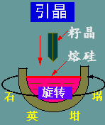
（4）拉晶
拉晶过程分为以下五个步骤。
引晶，也叫下种。先将温度下降
到比1420℃稍低一些的温度，将籽
晶下降至距液面几毫米处，对籽晶进
行2～3min的预热，使熔融硅与籽
晶间温度平衡。预热后，使籽晶与熔
融硅液面接触，引晶完成。

Slide 18

缩颈，引晶结束后，温度上升，籽
晶旋转上拉出一段直径为0.5～0.7cm
的新单晶，这段单晶的直径比籽晶细。
缩颈的目的是为了消除籽晶原有的缺陷
或引晶时由于温度变化引起的新生缺陷。
缩颈时的拉速较快一些，但不宜过快。
拉速过大或直径变化太大都容易导致生
成多晶。

Slide 19
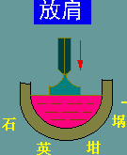

放肩，缩颈后放慢速度、降低温度，让晶体长大至所需直径。
等径生长，在放肩完成前缓慢升温，放肩结束，保持直径生长单晶。生长过
程中，拉速和温度都
要尽可能的稳定，以
保证单晶的均匀生长。

Slide 20
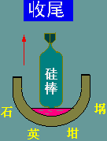
收尾，单晶生长接近结束时，适当升高温度，提高拉速，慢慢减小晶棒直径，拉出一个锥形的尾部。其目的是为了避免晶棒离开熔融液时急速降温而产生的缺陷向上延伸。

Slide 21
单晶硅性能测试
生长好的单晶硅需要经过测试来衡量各项参数是否符合要求。
1．物理性能的测试
外观检验
晶向检验
测量直径
2. 缺陷检验

Slide 22
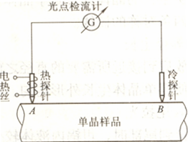
3．电气参数测试
导电类型的测试
非平衡载流子的测试

Slide 23
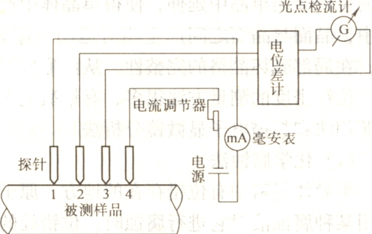
电阻率的测试

Slide 24
晶圆加工
晶棒还要经过一系列加工，才能形成符合半导体制造要求的硅衬底，即晶圆。加工的基本流程为：外型整理、切片、倒角、研磨以及抛光等。
1.外型整理
（1）切割分段
将籽晶部分、肩部、尾部以及目检后不符合直径要求的部分切除，需要切除的还有电阻率和结构完整性不符合规格的部分。

Slide 25
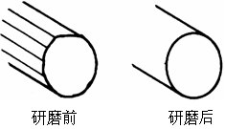
（2）径向研磨
晶棒的直径不可能很精确的符合直径要求，一般都要稍大一些，所以需要对其进行径向研磨。

Slide 26
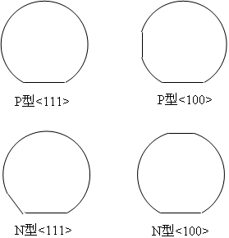
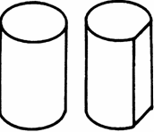
（3）定位面研磨
一旦晶体在切割块上定好晶向，就沿着轴滚磨出一个参
考面，其位置沿着一个重要的晶面，这是通过晶体定向检查
来确定的。

Slide 27
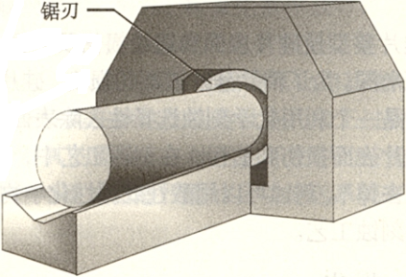
2.切片
切片决定了wafer的
几个特性：厚度、斜度、
平行度、翘度。切片的流
程为：
晶棒固定
X射线定位
切片
Wafer拆卸
清洗
X射线定位
内圆切割机

Slide 28
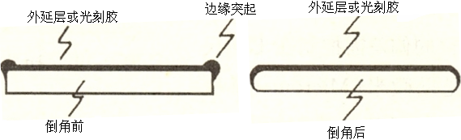
3.倒角
倒角就是磨去wafer周围锋利的棱角，其目的有以下三个：防止wafer边缘破裂、防止热应力造成的损伤、增加外延层以及光刻胶在wafer边缘的平坦度。

Slide 29

4.研磨
研磨目的是：去除表面的刀痕；消除损伤层；提高平
整度，使wafer薄厚均匀；增加表面平坦度等。

Slide 30

5.抛光
（1） 抛光，抛光的目标是除去表面细微的损伤层，得到高平整度的光滑表面。抛光的方法有机械抛光和化学机械抛光两大类，机械抛光效率太低，而且耗材量大。化学机械抛光的速度就大有提高，表面质量也有所改善。

Slide 31
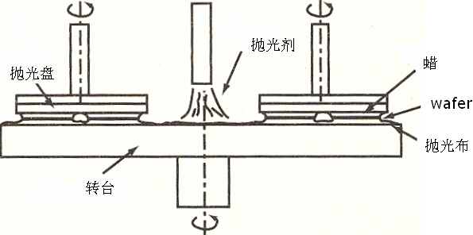
抛光示意图

Slide 32

（2）缺陷及平坦度检查
抛光后的芯片需要对表面缺陷以及表面粗糙度进行相应检查。
表面缺陷检查，用分辨率精确到0.05μm“魔镜”来观察wafer表面凹凸情况，检出有缺陷的产品。
表面粗糙度检查，Wafer表面粗糙度用原子显微镜测量，说明表面粗糙度的参数有以下几个：
TTV，wafer厚度的最大值
与最小值之差，TTV=a-b；

Slide 33
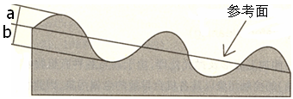
TIR，wafer表面最高处与参考面之间的距离和最低处与
参考面之间的距离之和，TIR=a + b；
FPD，wafer表面一点距参考面的最大距离，如果a>b，则FPD=a，反之，则FPD=b。

Slide 34
6.清洗
Wafer从单晶硅棒拉制完成经历了切片、研磨、抛光等加工工序，中间接触了抛光剂、研磨料等各种化学试剂及微粒的污染，最后需要将这些杂质清除干净。
传统上，Wafer清洗均使用湿式化学清洗法，湿式化学清洗技术在现场应用多年，并证明是最有效且符合成本要求的清洗技术。目前使用最广泛的湿式化学清洗技术是RCA清洗法。

